Slide 1
Transparante en Open Provincie - Subsidies op de kaart
Gebruikersbijeenkomst data.overheid.nl
Wat heb je nodig? De basis
Toepassingen: visualisatie van data op kaart
Hergebruik van data

Slide 2
Houd uw QR scanner bij de hand!

Slide 3
Wat heb je nodig? De basis

Slide 4
Waarom vDWH?
Bestuurders
Data, informatie en kennis zijn anno 2017 een belangrijk productiemiddel voor het realiseren van opgaven
We willen graag dat (onze) beschikbare data eenvoudig kan worden (her)gebruikt door:
Bestuurders
Medewerkers
Bedrijven
Journalisten
Belangstellende burgers / belangengroepen
Burgers
Medewerkers
Journalisten
Bedrijven

Slide 5
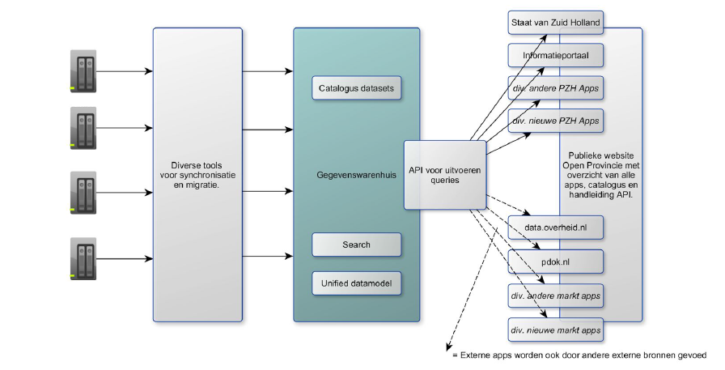
VDWH: applicatie architectuur
Agile
In de cloud

Slide 6
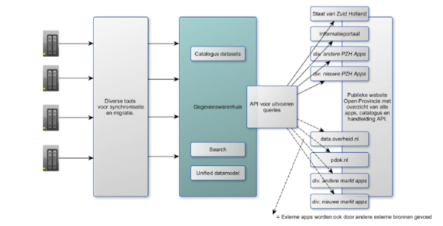
Waarom via een DWH?
Pilaar 1
Pilaar 3
Uniformeren en standaardiseren van data en definities bij opname in de DWH-oplossing
Eenvoudig hergebruik van data in nieuwe toepassingen
Pilaar 2
Veiligheid van (privacygevoelige) data borgen via toegang op maat en dataclassificatie
Uniformeren van data en definities
Veiligheid van data
Vereenvoudigen hergebruik

Slide 7
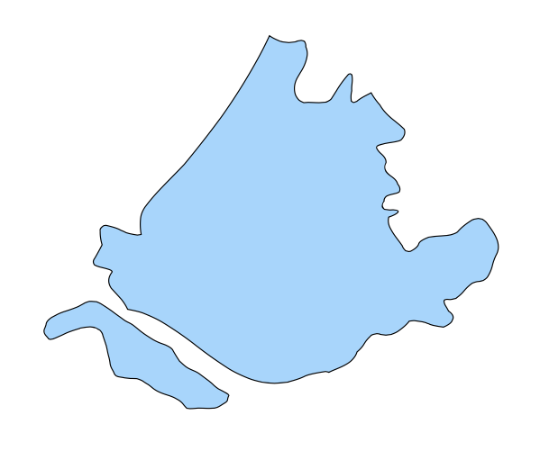
Toepassingen: Visualisatie van data op kaart

Slide 8
Waarom en hoe: visualiseren
Toepassingen bouwen
Stappen:
Doel: waarom doe je het?
Functies: wat moet de toepassing ?
Uitvoering: ontwerpen en bouwen

Slide 9
Waarom en hoe: visualiseren
Subsidies op kaart
Stappen:
Doel: waarom subsidies op een kaart?
Functies: wat gaat subsidies op kaart bieden?
Uitvoering: ontwerpen en bouwen
Financiële data begrijpelijk maken
Toegankelijkheid
Meerdere datasets combineren en UX design

Slide 10
Subsidies op kaart
Nieuwe inzichten door visualisatie

Slide 11
Subsidies op kaart
Toegankelijk

Slide 12
Subsidies op kaart
Nieuwe inzichten door visualisatie

Slide 13
Hergebruik van data

Slide 14
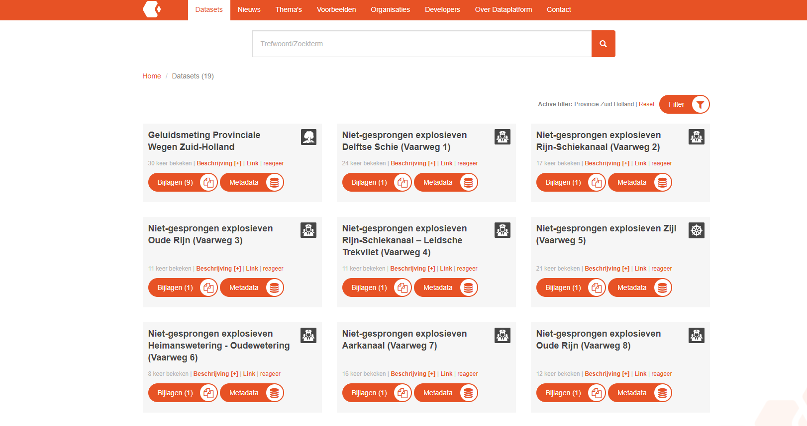
Data op dataplatform.nl
Vanuit DataWareHouse aanbieden van open data
Up-to-date/geautomatiseerd

Slide 15
Delen = vermenigvuldigen
Data delen leidt tot nieuwe inzichten en producten
Niemand heeft alle bouwstenen in huis
We kunnen allemaal winnen door te delen

Slide 16
Aanbevelingen

Slide 17
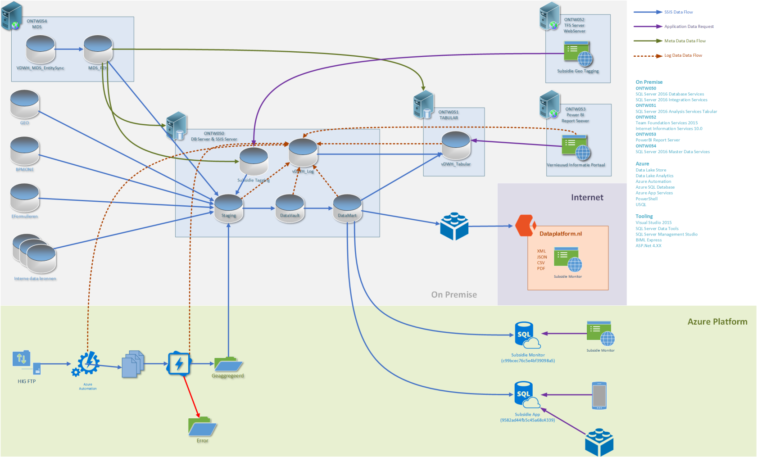
Onder de motorkap
Deels on-premise, deels in de cloud
DWH als centraal distributiepunt
Vereenvoudigen hergebruik

Slide 18
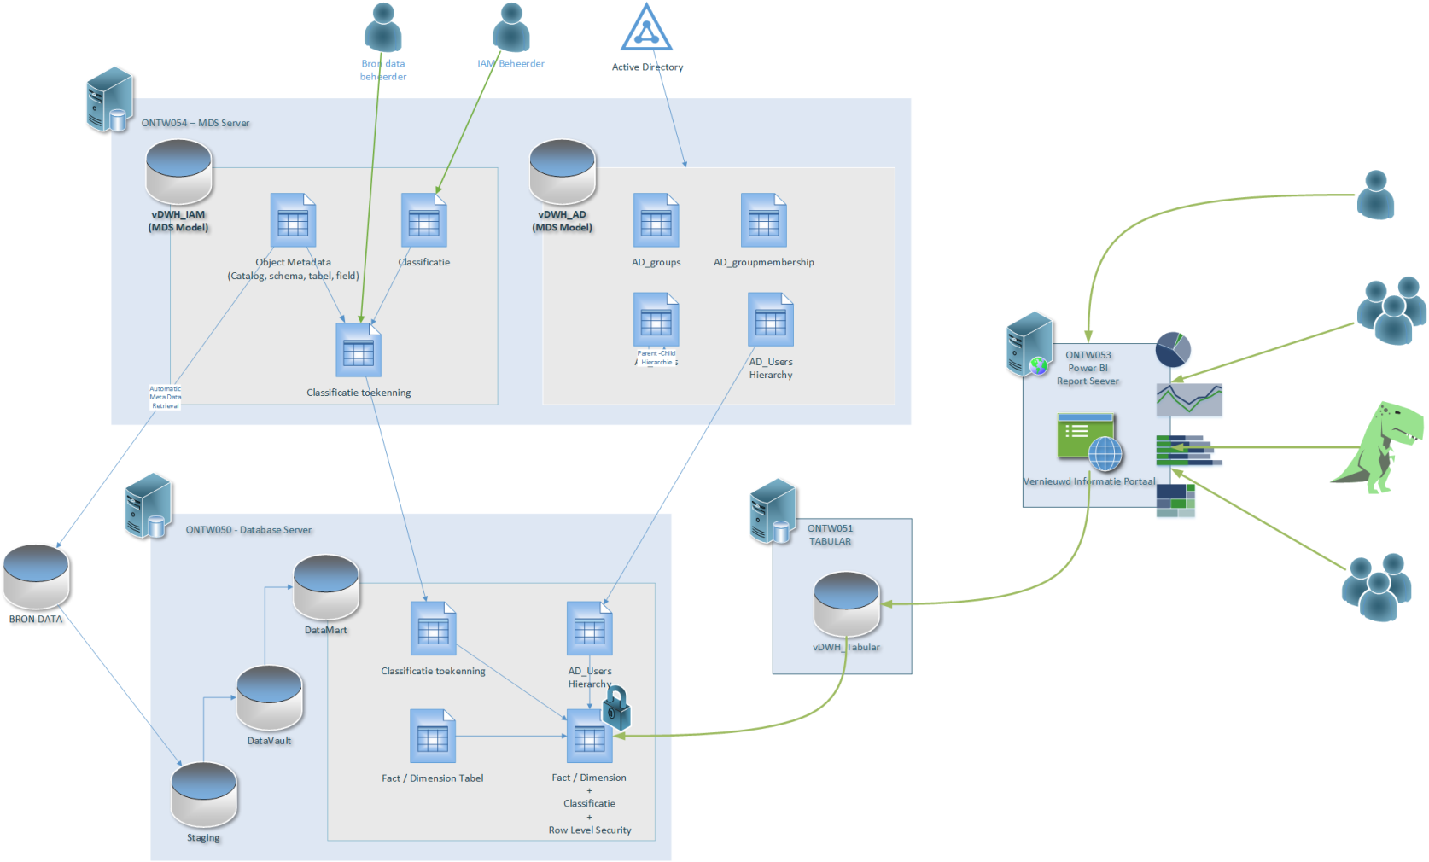
Onder de motorkap
Data classificatie
Toevoegen data definities

